Slide 1
15
Instituto de Líderes Cristianos
Administración Básica para Ministerios Cristianos
Gabriela Tijerina-Pike, Ph.D.

Slide 2
U. 5 Planeación II L. 3 Políticas y Procedimientos
Instituto de Líderes Cristianos
Administración Básica para Ministerios Cristianos
Gabriela Tijerina-Pike, Ph.D.

Slide 3
PLANEACIÓN
Visión
¿Qué hago que Dios quiere que haga?
Misión
¿Por qué hago lo que hago?
Metas
¿Qué necesita suceder para lograr la Visión mediante la Misión?
Objetivos
¿Qué se necesita hacer para que suceda la Meta?
Estrategias
¿Qué hay disponible para alcanzar los Objetivos?
Presupuesto
¿Cómo se distribuyen los recursos financieros en cada Estrategia?
Políticas
¿Cuál es la base para tomar decisiones?
Procedimientos y Protocolos
¿Cómo se implementa la toma de decisiones?
Instituto de Líderes Cristianos
Administración Básica para Ministerios Cristianos
Gabriela Tijerina-Pike, Ph.D.

Slide 4
Políticas
Declaraciones explícitas por escrito
que dictan la toma de decisiones para la acción.
Instituto de Líderes Cristianos
Administración Básica para Ministerios Cristianos
Gabriela Tijerina-Pike, Ph.D.

Slide 5
PLANEACIÓN
Procedimientos y Protocolos
¿Cómo implemento
la toma de decisiones?
Instituto de Líderes Cristianos
Administración Básica para Ministerios Cristianos
Gabriela Tijerina-Pike, Ph.D.

Slide 6
Políticas:
Diez Mandamientos
Decálogo
Procedimientos y Protocolos:
Ley
Analogía
Comparación
Instituto de Líderes Cristianos
Administración Básica para Ministerios Cristianos
Gabriela Tijerina-Pike, Ph.D.

Slide 7
Políticas:
Decálogo
Sermón del Monte
Procedimientos y Protocolos:
Aplicación práctica
Analogía
Comparación
Instituto de Líderes Cristianos
Administración Básica para Ministerios Cristianos
Gabriela Tijerina-Pike, Ph.D.

Slide 8
Procedimientos
y Protocolos
E S C R I T O S
Instituto de Líderes Cristianos
Administración Básica para Ministerios Cristianos
Gabriela Tijerina-Pike, Ph.D.

Slide 9
Procedimientos y Protocolos:
Colaboradores
Colaborador 1 se encarga de preparar el refrigerio
Colaborador 2 se encarga de traer las sillas
Yo me encargo de preparar los estudios bíblicos y sacar copias
2. Suspensión Extraordinaria
En caso de que no pueda asistir Colaborador 1 sustituye
La suspensión se avisa mediante mensajes de texto a todos los asistentes
Orden
a. Se empieza a las 7:05 con 3 asistentes o hasta que se completen
El responsable ora al iniciar
Sí hay lugar a la discusión y al diálogo paralelo
Sólo 2 asistentes dan testimonio del crecimiento espiritual
El refrigerio se prepara antes de la sesión y se deja listo…
Plan para conseguir lo que se necesita
Ejemplo
Instituto de Líderes Cristianos
Administración Básica para Ministerios Cristianos
Gabriela Tijerina-Pike, Ph.D.

Slide 10
Procedimientos y Protocolos:
4. Lugar
El patio o la sala de la casa
En caso de lluvia: la sala
En caso de ruido: la sala
Los niños en la entrada de la casa
Las reuniones nunca son en las casas de los asistentes
2. Niños
Los niños tendrán una práctica de manualidades desarrollando un muñeco títere
Los niños seguirán la oración de Jesús en el evangelio de Juan
En el caso de bebés debe haber un colaborador especial para la atención
3. Avisos
En la primera sesión se piden los teléfonos
Se abre un grupo de mensajes de texto exclusivo para avisos
Plan para conseguir Pr
Ejemplo
Instituto de Líderes Cristianos
Administración Básica para Ministerios Cristianos
Gabriela Tijerina-Pike, Ph.D.

Slide 11
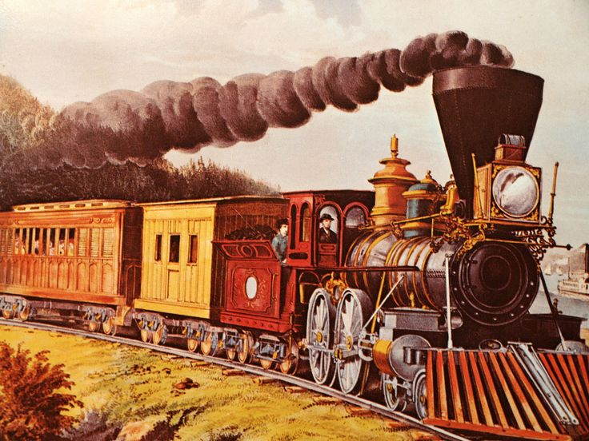
iglesia
Ministerio
IGLESIA
Número
Entendimiento

Slide 12
Tarea No. 15
Escribir 5 los Procedimientos de las 10 Políticas de mi ministerio. (Total 50)
Instituto de Líderes Cristianos
Administración Básica para Ministerios Cristianos
Gabriela Tijerina-Pike, Ph.D.

